Slide 1


INFORMATION SYSTEM AND BUSINESS INTELLIGENCE
Orlando Gian Marco M63001326
Perillo Marco M63001313
Russo Diego M63001335
Prof. Flora Amato

Slide 2
MODELLAZIONE DI SISTEMI INFORMATIVI
Orlando Gian Marco M63001326
Perillo Marco M63001313
Russo Diego M63001335
CONTEST 1

Slide 3

MODELLAZIONE DI SISTEMI INFORMATIVI
Contest 1
MODELLAZIONE FUNZIONALE
Problemi e criticità della gestione documentale all’interno delle amministrazioni:
di tipo organizzativo;
di ordine tecnologico;
di natura archivistica.
Secondo il Codice dell’Amministrazione Digitale (CAD) la gestione informatica dei documenti è da intendersi come “l’insieme delle attività finalizzate alla registrazione e segnatura di protocollo, nonché alla classificazione, organizzazione, assegnazione, reperimento e conservazione dei documenti amministrativi formati o acquisiti dalle amministrazioni, nell’ambito del sistema di classificazione d’archivio adottato, effettuate mediante sistemi informatici”.
Notes:
La gestione documentale all’interno delle amministrazioni presenta problemi e criticità di tipo organizzativo, di ordine tecnologico e di natura archivistica che richiede una ridefinizione sistematica di strutture, responsabilità, adeguate architetture informatiche, modelli di gestione dei flussi documentali e metodi di conservazione. L’introduzione di un sistema di gestione documentale all’interno di una pubblica amministrazione deve, in altre parole, essere inserito in modo armonico e funzionale come parte di un sistema informativo a supporto delle attività istituzionali dell’amministrazione. Secondo il Codice dell’Amministrazione Digitale (CAD) 2 la gestione informatica dei documenti `e da intendersi come “l’insieme delle attività finalizzate alla registrazione e segnatura di protocollo, nonché alla classificazione, organizzazione, assegnazione, reperimento e conservazione dei documenti amministrativi formati o acquisiti dalle amministrazioni, nell’ambito del sistema di classificazione d’archivio adottato, effettuate mediante sistemi informatici.

Slide 4
MODELLAZIONE DI SISTEMI INFORMATIVI
Contest 1
MODELLAZIONE FUNZIONALE
Un sistema di gestione documentale è costituito dall’insieme dei documenti prodotti e acquisiti per i fini istituzionali e dal sistema informativo per la gestione dei documenti.
Macro-obiettivi:
la produzione/acquisizione di documenti attendibili a fini giuridici e amministrativi;
la presa in carico e la lavorazione dei documenti;
l’organizzazione e la tenuta della produzione documentaria in modo ordinato e coerente alle funzioni esercitate;
la trasmissione e conservazione di documenti autentici, cioè integri e di provenienza certa e identificata;
la rapidità e l’efficienza del reperimento nell’ambito dell’attività amministrativa svolta.
Notes:
Un sistema di gestione documentale è costituito dall’insieme dei documenti prodotti e acquisiti per i fini istituzionali di un ente o amministrazione e dal sistema informativo per la gestione dei documenti, cioè le regole, le procedure e le risorse necessarie per la formazione, l’organizzazione, la tenuta, il reperimento, l’utilizzo e la conservazione dei documenti stessi.
In conclusione, i macro-obiettivi da raggiungere con un sistema per la gestione documentale sono:
-la produzione/acquisizione di documenti attendibili a fini giuridici e amministrativi;
-la presa in carico e la lavorazione dei documenti;
-l’organizzazione e la tenuta della produzione documentaria in modo ordinato e coerente alle funzioni esercitate;
-la trasmissione e conservazione di documenti autentici, cio`e integri e di provenienza certa e identificata;
-la rapidità e l’efficienza del reperimento nell’ambito dell’attivit`a amministrativa svolta.

Slide 5
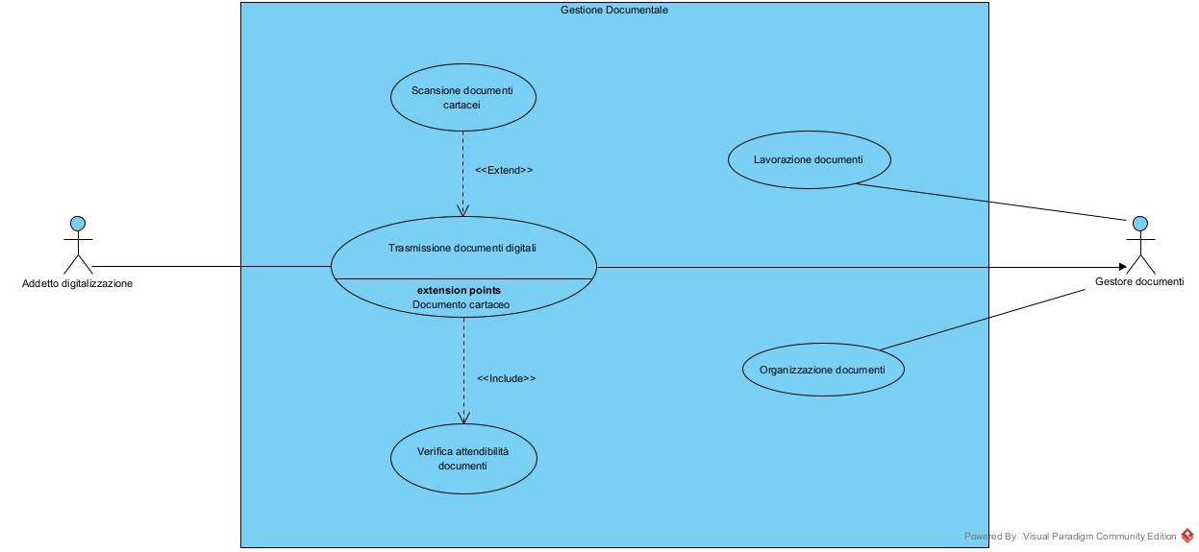
MODELLAZIONE DI SISTEMI INFORMATIVI
Contest 1
MODELLAZIONE FUNZIONALE – DIAGRAMMA DEI CASI D’USO
L’insieme delle funzionalità che il SI deve offrire sono
state modellate in UML attraverso un diagramma dei
casi d’uso. In particolare, abbiamo individuato due
attori:
l’Addetto alla Digitalizzazione
si occupa, se necessario, della scansione dei documenti cartacei;
si occupa della verifica dell’attendibilità dei documenti;
si occupa della trasmissione dei documenti digitali al Gestore dei Documenti.
il Gestore dei Documenti
si occupa della lavorazione dei documenti;
si occupa dell’organizzazione dei documenti.
Notes:
Il SI deve quindi mettere a disposizione un insieme di funzionalità – come noto modellabili in UML attraverso dei diagrammi dei casi d’uso (in gergo use case diagram) – per l’esecuzione di quelle attivit`a che necessitano di scambiare informazioni con altre attivit`a o con l’ambiente esterno. Ogni funzionalit`a deve essere opportunamente “attivata” da uno o pi`u attori del sistema (utenti o sottosistemi) che coordinano l’esecuzione dell’attivit`a in questione.

Slide 6
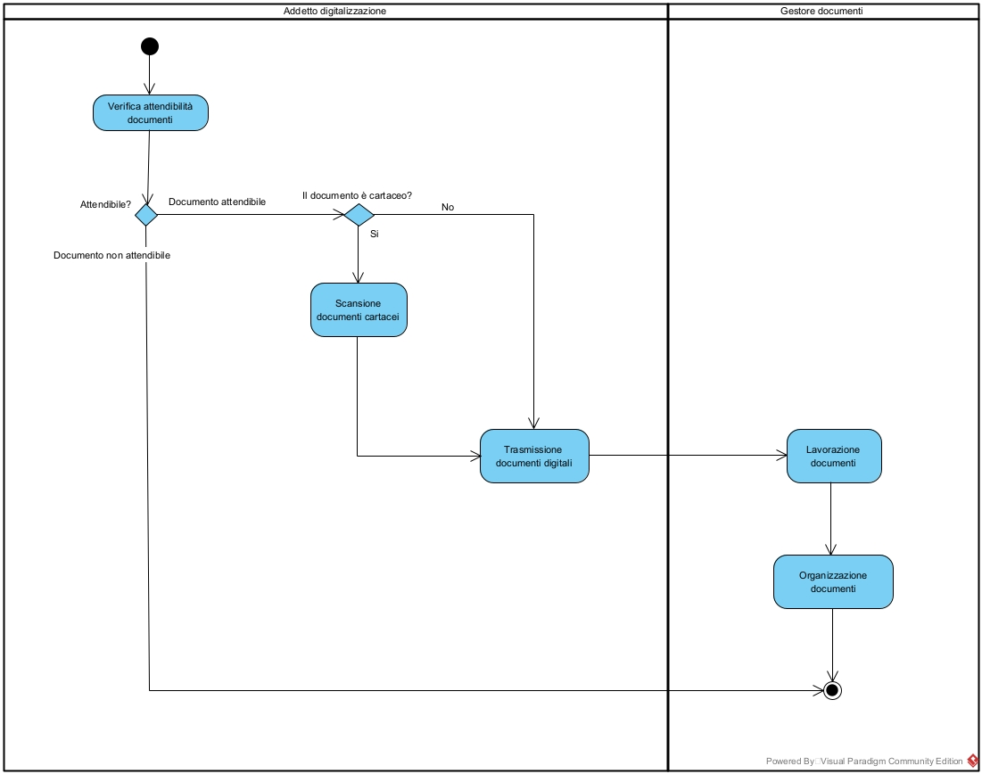
MODELLAZIONE DI SISTEMI INFORMATIVI
Contest 1
MODELLAZIONE FLUSSO ATTIVITA’ E DATI – ACTIVITY DIAGRAM
Al fine di definire le attività da svolgere per realizzare una
data funzionalità abbiamo utilizzato gli Activity Diagram
che ben si adattano per la descrizione proprio dei
processi aziendali.
Le diverse attività sequenziali che portano dalla presa in
carico di un documento alla sua completa digitalizzazione
ed archiviazione si alternano ad alcuni punti in cui viene
verificata una certa condizione.
Inoltre, notiamo la presenza di due swimlane, una per
entrambi gli attori mostrati nel precedente Diagramma
dei Casi d’Uso e che definiscono l’attore responsabile di
una determinata attività.

Slide 7
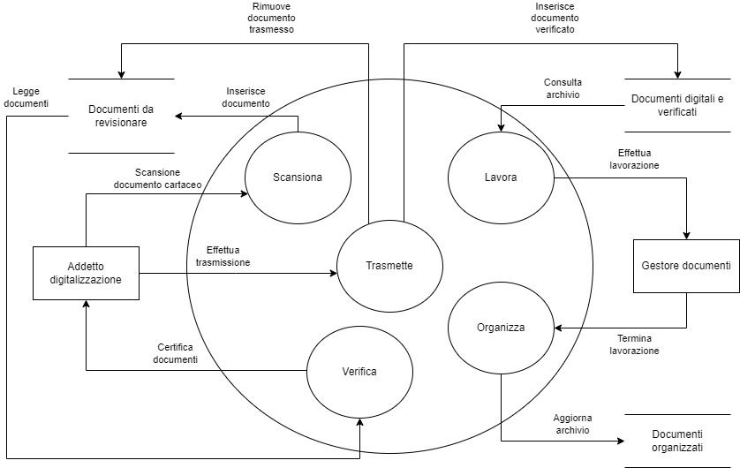
MODELLAZIONE DI SISTEMI INFORMATIVI
Contest 1
MODELLAZIONE FLUSSO ATTIVITA’ E DATI – DATA FLOW DIAGRAM
Il DFD, in abbinamento con i diagrammi ER, viene utilizzato per la progettazione di dati e funzioni all’interno di un SI. Con questi diagrammi non ci si focalizza sui flussi di controllo ma sui flussi di informazioni.
Notiamo l’utilizzo di tutti i formalismi tipici del DFD:
Processi;
Agenti;
Flussi di dati;
Depositi di dati (o archivi).
In particolare, notiamo che una volta che l’ Addetto alla Digitalizzazione trasmette il documento, questo viene rimosso dall’archivio dei Documenti da Revisionare e viene aggiunto, invece, all’archivio dei Documenti Digitalizzati e Verificati.
Notes:
I processi possono essere di tre tipi:
processi fisici, descrivono attivit`a di elaborazione di oggetti fisici del sistema come ad esempio flussi di materiali all’interno di un processo di produzione;
processi informativi, sono sequenze di attivit`a che creano, gestiscono, elaborano e/o forniscono informazioni, come ad esempio la gestione delle informazioni relative ad un ordine di acquisto di materiali;
processi aziendali, rappresentano funzioni legate all’attivit`a complessiva di un’organizzazione come ad esempio la produzione di un bene.
Il processo `e una generica attivit`a di elaborazione che trasforma i dati attraverso computazioni, reindirizzamento o operazioni logiche secondo regole aziendali. Un processo `e rappresentato da un cerchio e include il nome del processo eventualmente seguito dall’identificativo. Nomi di processo sono verbi e nomi di flussi di dati che descrivono la trasformazione.
Gli agenti (o interfacce) rappresentano tutto ci`o che `e esterno al sistema informativo ma che interagisce inviando e ricevendo informazioni dal sistema informativo stesso.

Slide 8
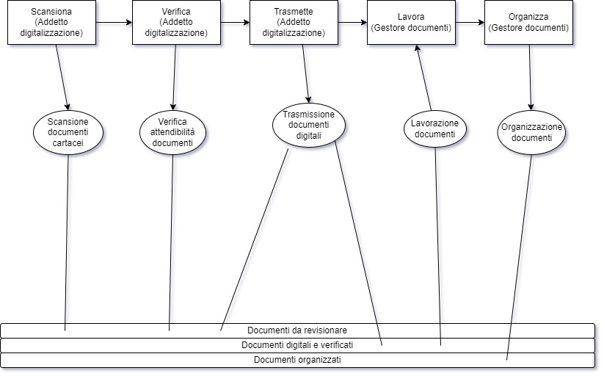
MODELLAZIONE DI SISTEMI INFORMATIVI
Contest 1
MODELLAZIONE FUNZIONALITA’ E DATI – ASSEMBLY LINES
Un modello molto utilizzato nella letteratura
per dettagliare la visione funzionale di un SI è quello delle Assembly Lines.
In tale modello, vengono descritti:
i processi supportati dal SI come flusso di attività;
le funzionalità offerte dal SI (e sono i casi d’uso del sistema) e necessarie all’esecuzione delle attività dei processi;
le diverse classi di dati gestiti dal SI con i relativi flussi informativi.

Slide 9
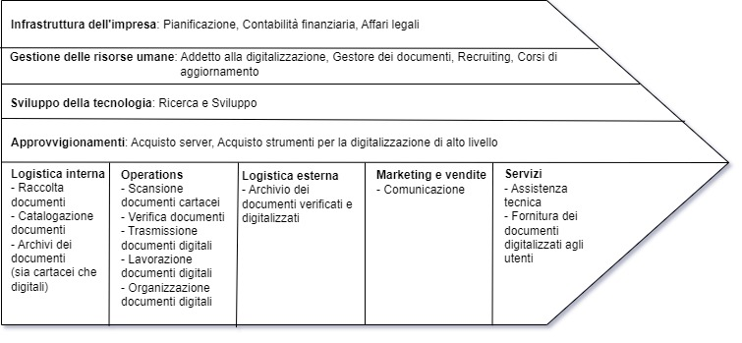
MODELLAZIONE DI SISTEMI INFORMATIVI
Contest 1
MODELLI DI CLASSIFICAZIONE DI PROCESSI DI BUSINESS – CATENA DEL VALORE DI PORTER
La Catena del Valore di Porter permette di
descrivere da un punto di vista funzionale la
struttura di un’organizzazione.
Secondo questo modello, un’organizzazione è
composta da:
5 processi primari → contribuiscono direttamente alla creazione di prodotti o servizi fondamentali per l’organizzazione;
4 processi di supporto → non contribuiscono direttamente alla creazione dell’output ma sono comunque necessari affinché esso sia prodotto.

Slide 10
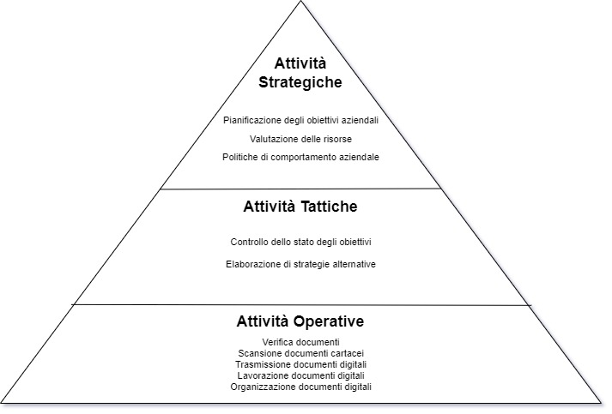
MODELLAZIONE DI SISTEMI INFORMATIVI
Contest 1
MODELLI DI CLASSIFICAZIONE DI PROCESSI DI BUSINESS – MODELLO DI ANTHONY
Secondo il Modello di Anthony è possibile individuare 3 tipologie di attività svolte dai 3 livelli organizzativi che caratterizzano un’azienda:
attività strategiche → consistono nella pianificazione strategica ossia nel processo di decisione sulla base degli obiettivi di medio-lungo periodo. Sono attività difficilmente strutturabili;
attività tattiche → stabiliscono l’assegnazione delle risorse e controllano il loro corretto uso per il conseguimento degli obiettivi programmati. Sono attività per lo più ripetitive e sistematiche;
attività operative → consistono nell’esecuzione delle operazioni che consentono all’azienda di funzionare. Sono attività molto ripetitive.
Notes:
I modelli di Anthony e Simon si basano sul concetto che un SI sia strutturato in funzione delle diverse attività che vengono svolte all’interno dell’azienda.

Slide 11
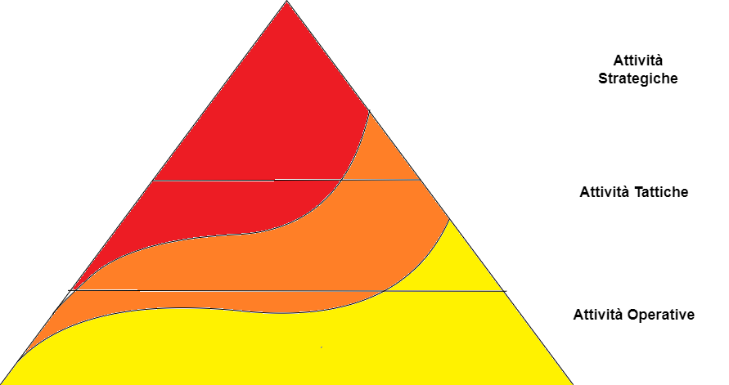
MODELLAZIONE DI SISTEMI INFORMATIVI
Contest 1
MODELLI DI CLASSIFICAZIONE DI PROCESSI DI BUSINESS – MODELLO DI SIMON
Il modello di Simon è coerente con quello di Anthony, ma utilizza un criterio differente per classificare le attività aziendali. Mentre Anthony classifica le attività aziendali in base al livello gerarchico di appartenenza delle persone che le svolgono, Simon le classifica in base al loro grado di programmabilità. Guardando alle attività strategiche da noi individuate, la maggior parte di tali attività risulta essere non strutturabile o solo parzialmente strutturabile. Si potrebbe pensare che un'attività parzialmente strutturabile sia la "Valutazione delle risorse" che - almeno in parte – potrebbe essere automatizzata. Tra le attività tattiche, invece, possiamo individuare parti di tali attività che vanno dal non strutturabile al completamente strutturabile. L'attività di "Elaborazione di strategie alternative" risulta essere assolutamente non strutturabile mentre l'attività "Controllo dello
stato degli obiettivi" può essere anche automatizzata, generando automaticamente report sullo stato degli obiettivi da conseguire. Infine, tutte le attività operative possono essere - almeno in parte, se non completamente - strutturate.

Slide 12
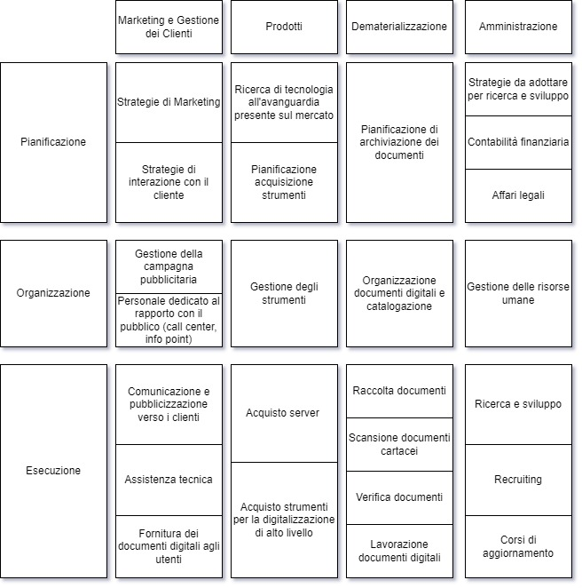
MODELLAZIONE DI SISTEMI INFORMATIVI
Contest 1
MODELLAZIONE MAPPATURA PROCESSI – BUSINESS PROCESS MAP
Le Business Process Map sono cataloghi strutturati di processi di business a livello di impresa. Con riferimento alla mappatura dei processi di business, alcune aziende hanno messo a punto una knowledge base per vari livelli di impresa, processi, attività, collegate anche con le relative soluzioni software.
Lo scopo principale alla base della mappatura dei processi aziendali è aiutare le organizzazioni a diventare più efficaci. Una mappa o un diagramma dei processi aziendali chiari e dettagliati consente alle aziende esterne di entrare e vedere se è possibile apportare miglioramenti al processo corrente. La mappatura dei processi aziendali prende un obiettivo specifico e aiuta a misurare e confrontare tale obiettivo con gli obiettivi dell'intera organizzazione per assicurarsi che tutti i processi siano allineati con i valori e le capacità dell'azienda.

Slide 13
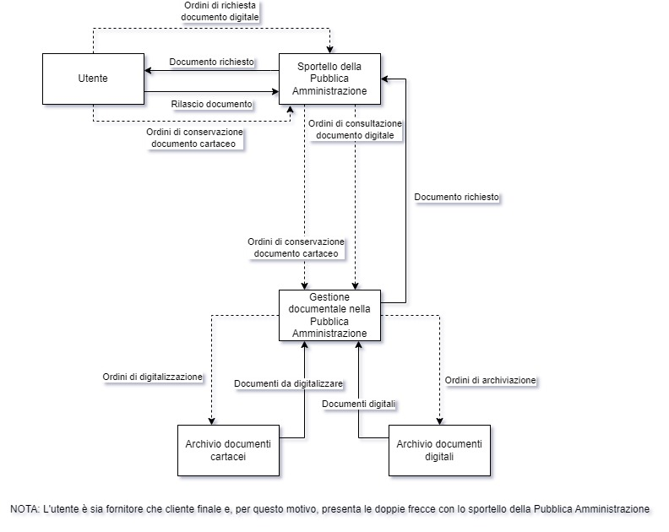
MODELLAZIONE DI SISTEMI INFORMATIVI
Contest 1
MODELLAZIONE MAPPATURA PROCESSI – SUPPLY CHAIN
Per quanto riguarda le diverse attività logistiche di un’azienda, spesso si parla di gestione della Supply Chain. Per Supply Chain, si intende un sistema molto articolato atto a trasferire o fornire un prodotto da uno o più fornitori ad uno o più clienti.
Il suo obiettivo è quello di delineare tutti gli aspetti del processo produttivo, comprese le attività coinvolte in ogni fase, le informazioni che vengono comunicate, le risorse naturali che vengono trasformate in materiali utili, le risorse umane e altri componenti che entrano nel prodotto o servizio finito. Abbiamo, dunque, delineato il flusso dei beni e servizi all’interno della gestione documentale nella Pubblica Amministrazione. A partire da essi, si costruisce una ”catena” per il perseguimento della dematerializzazione dei documenti.

Slide 14
REALIZZAZIONE DASHBOARD IMDb IN PYTHON
Orlando Gian Marco M63001326
Perillo Marco M63001313
Russo Diego M63001335
CONTEST 2

Slide 15


REALIZZAZIONE DASHBOARD IMDb IN PYTHON
Contest 2
Per la dashboard interattiva IMDb sono riportate le specifiche:
KPI
Average IMDb rating;
Average Metacritic score;
Average grossing.
Filters
Film name;
Starring actor;
Start year;
Min. IMDb rating;
Min Metacritic score;
Min grossing
Plot
Pieplot film genre distribution;
Pieplot film grossing per genre.

Slide 16
REALIZZAZIONE DASHBOARD IMDb IN PYTHON
Contest 2
Prima dell’effettiva realizzazione della dashboard, è opportuno effettuare una fase di pre-processing dei dati, nello specifico di pulizia dei dati (data cleaning). Questa attività consiste nel rimuovere gli errori, le imprecisioni o le informazioni non pertinenti.
Nel nostro dataset sono state rimosse tutte le colonne poco rilevanti per l’analisi e sono state rimosse tutte le righe che presentavano dei valori mancanti.

Slide 17
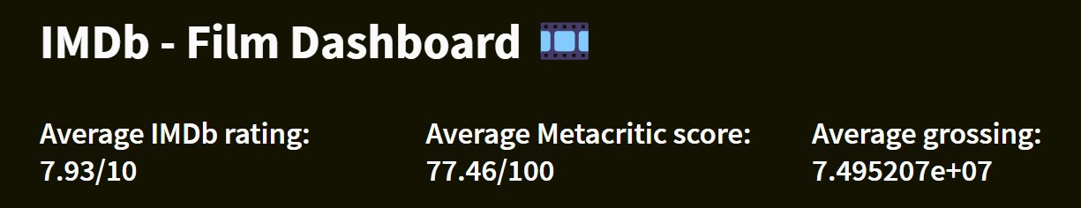
REALIZZAZIONE DASHBOARD IMDb IN PYTHON
Contest 2
Nella parte superiore della dashboard è possibile visualizzare le seguenti statistiche:
Punteggio medio dei rating;
Punteggio medio di Metacritic;
Punteggio medio degli incassi.

Slide 18
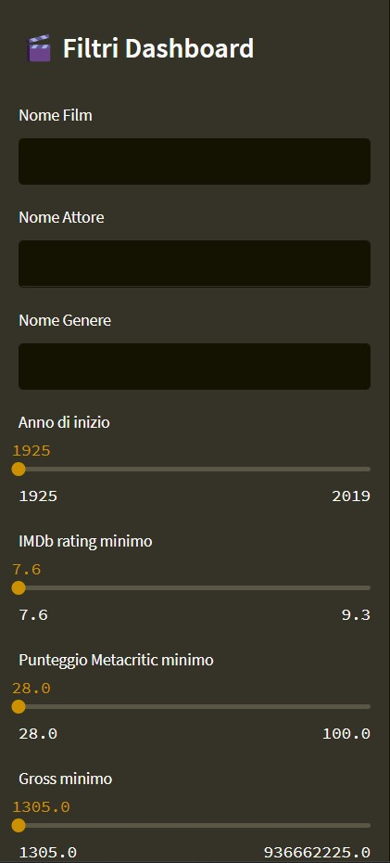
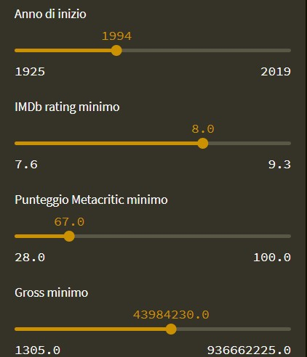
REALIZZAZIONE DASHBOARD IMDb IN PYTHON
Contest 2
Nella sezione Sidebar è possibile applicare dei filtri per agevolare la ricerca dei film.
Tramite apposite aree di testo, è possibile filtrare inserendo:
Nome del film;
Nome dell’attore;
Genere del film.
Sfruttando appositi slider, si possono impostare:
Anno di uscita;
Punteggio minimo di IMDb;
Punteggio minimo di Metacritic;
Valore minimo di grossing.

Slide 19
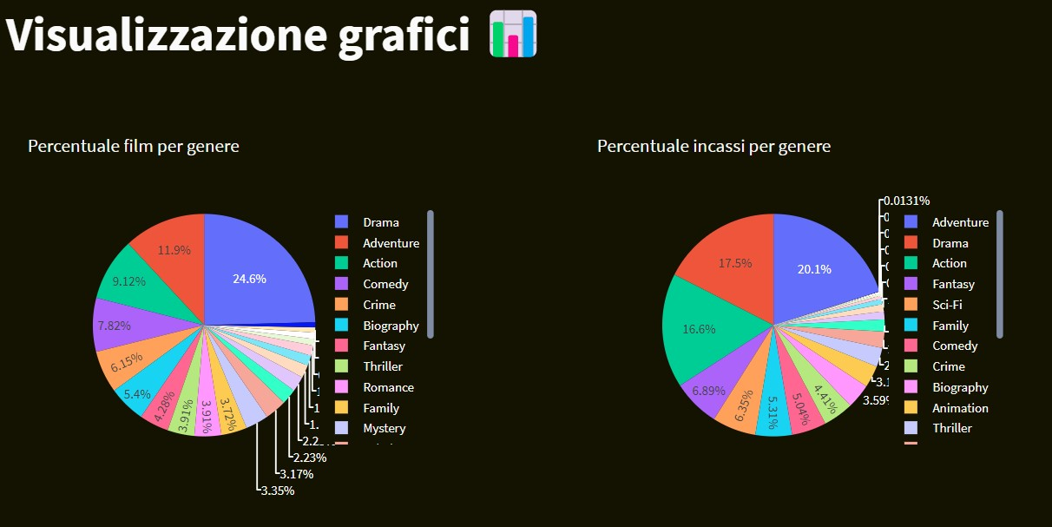
REALIZZAZIONE DASHBOARD IMDb IN PYTHON
Contest 2
Tramite l’ausilio di grafici a torta, vengono riportate le statistiche inerenti alla percentuali di film raccolte per genere ed alla percentuale degli incassi raccolti per genere.

Slide 20
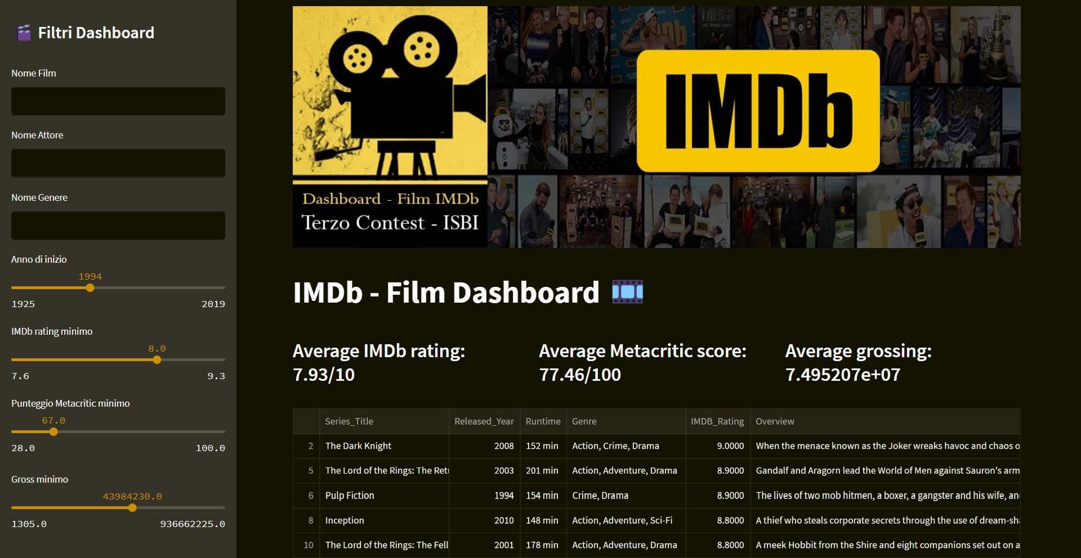
REALIZZAZIONE DASHBOARD IMDb IN PYTHON
Contest 2
La dashboard realizzata si presenta come segue:

Slide 21
REALIZZAZIONE DASHBOARD IN POWER BI
Orlando Gian Marco M63001326
Perillo Marco M63001313
Russo Diego M63001335
CONTEST 3

Slide 22

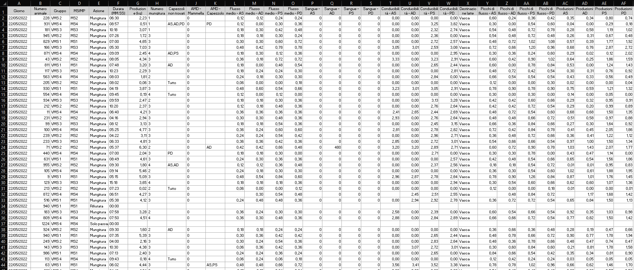
REALIZZAZIONE DASHBOARD IN POWER BI
Contest 3
La dashboard è stata realizzata a valle di un’attenta analisi dei dati (data understanding). I dati presentati nel contest sono rilevazioni relative alla mungitura di bovini effettuata da due robot differenti.
Al termine della fase di data understanding, siamo passati alla fase di pre-processing dove i diversi dataset forniti sono stati raccolti in un unico file da cui sono state eliminate tutte le righe che presentavano valori mancanti.

Slide 23
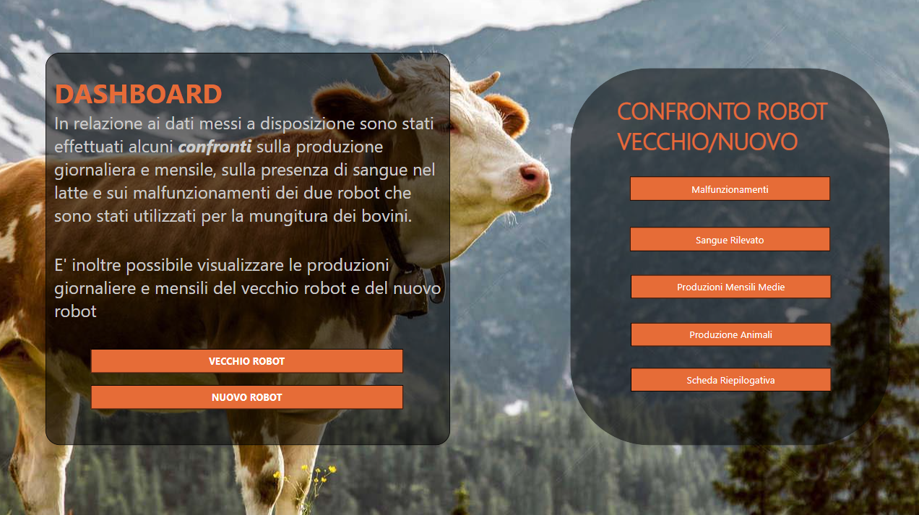
REALIZZAZIONE DASHBOARD IN POWER BI
Contest 3
La dashboard è organizzata in modo da fornire una panoramica immediata dell'oggetto dell'analisi attraverso l'utilizzo di sfondi e parole chiave nella pagina iniziale. Per facilitare la visualizzazione delle varie analisi, queste sono state suddivise in diverse sezioni, utilizzando più pagine.
Una barra di navigazione presente in ogni pagina della dashboard consente di passare rapidamente tra le diverse analisi.

Slide 24
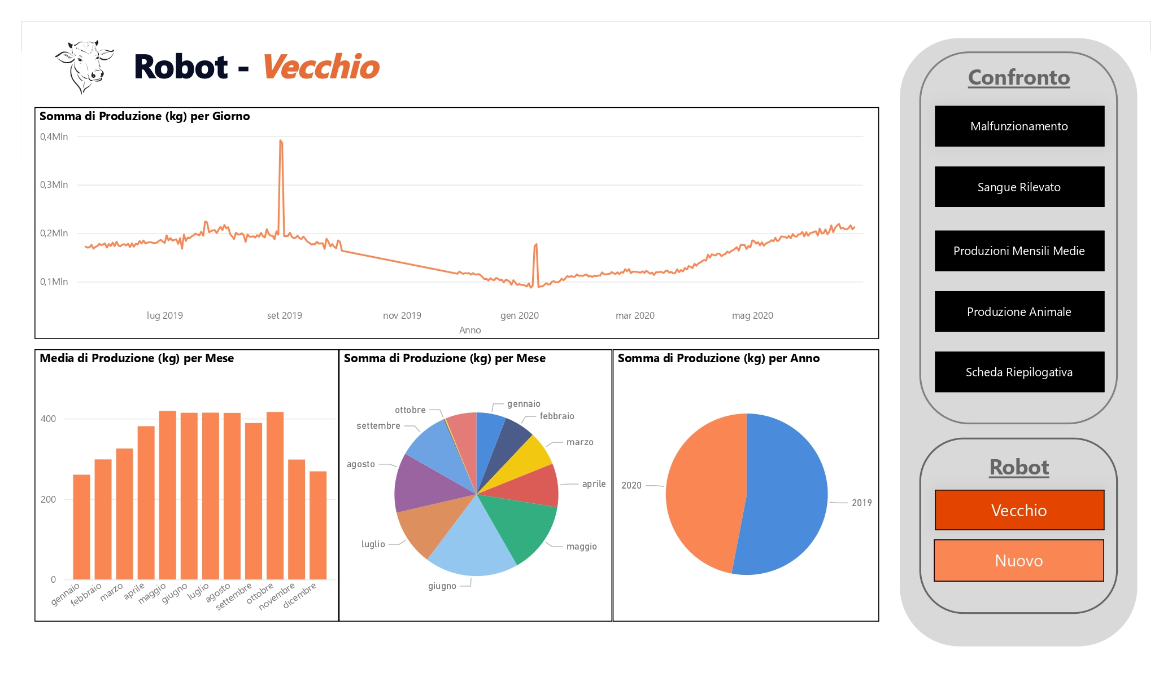
REALIZZAZIONE DASHBOARD IN POWER BI
Contest 3
Le rilevazioni sul vecchio robot sono state effettuate durante il periodo compreso tra maggio 2019 e giugno 2020.
In questo arco temporale i bovini hanno prodotto il maggior quantitativo di latte nel mese di giugno.

Slide 25
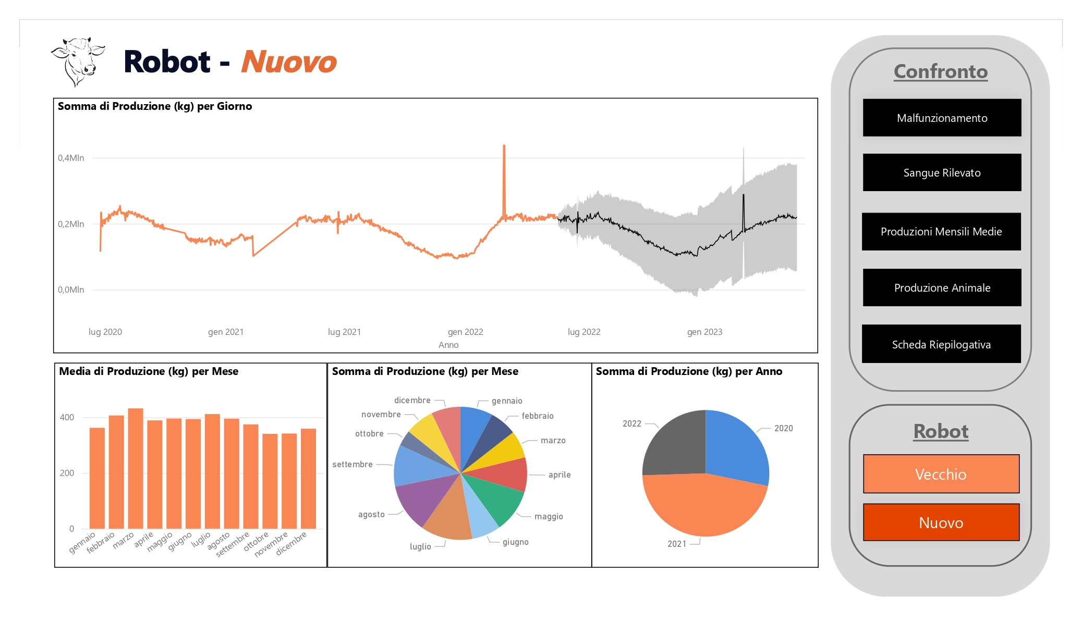
REALIZZAZIONE DASHBOARD IN POWER BI
Contest 3
Le rilevazioni sul nuovo robot sono state effettuate durante il periodo compreso tra giugno 2020 e maggio 2022.
Tramite Power BI è stato possibile effettuare una predizione sulla produzione giornaliera con una confidenza del 90% per un anno. Ovviamente all’aumentare del tempo, l’intervallo di confidenza si allarga sempre di più a causa dell’aumento dell’incertezza.

Slide 26
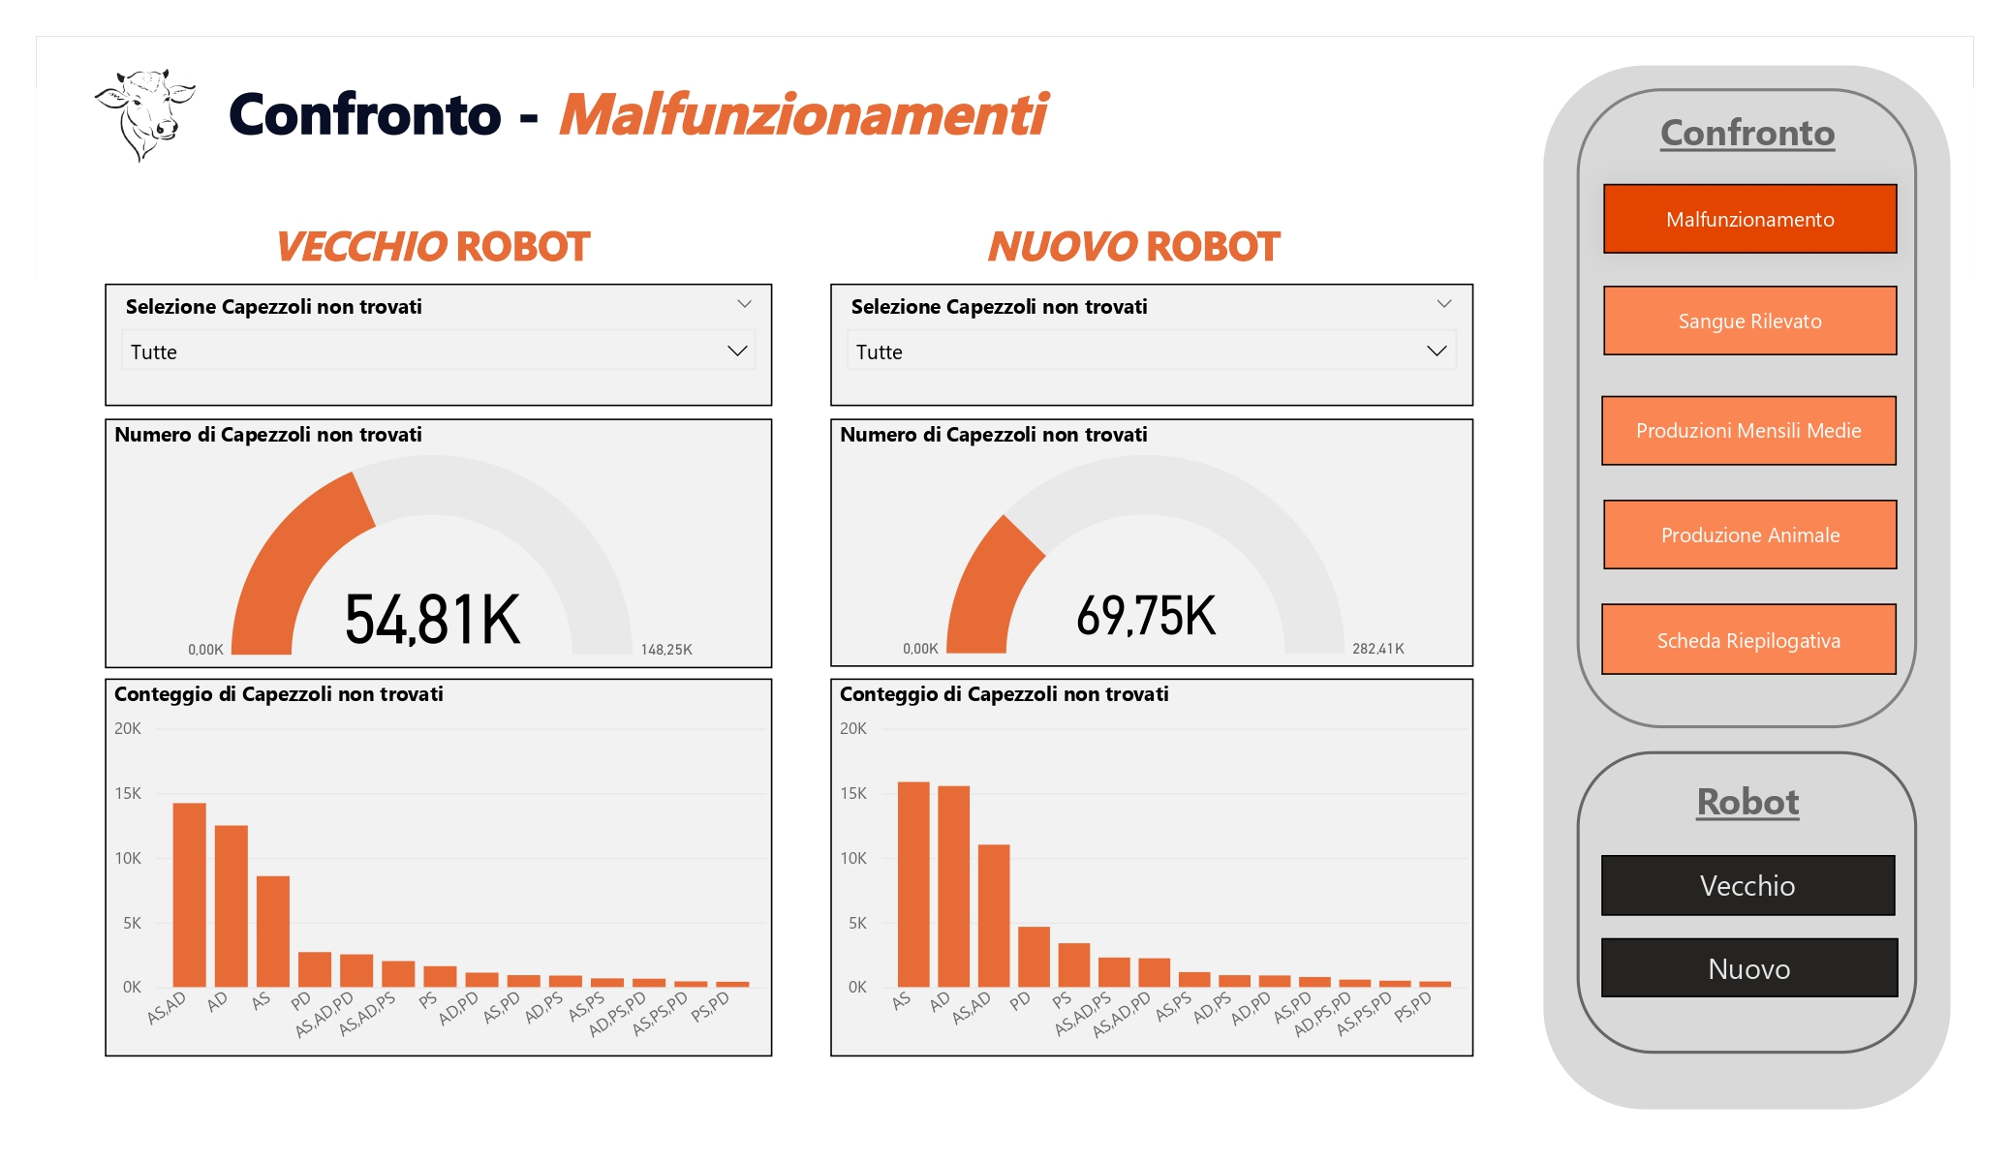
REALIZZAZIONE DASHBOARD IN POWER BI
Contest 3
Dall'analisi dei dati è emerso che durante l'utilizzo del nuovo robot per la mungitura dei bovini, il numero di capezzoli non trovati è maggiore rispetto a quello ottenuto con l'utilizzo del vecchio robot.
Ciò è dovuto al fatto che il nuovo robot si attacca ai capezzoli dei bovini in modo meno invasivo. Questo comporta anche uno stato di salute migliore per i bovini stessi come si evince dalla slide successiva.

Slide 27
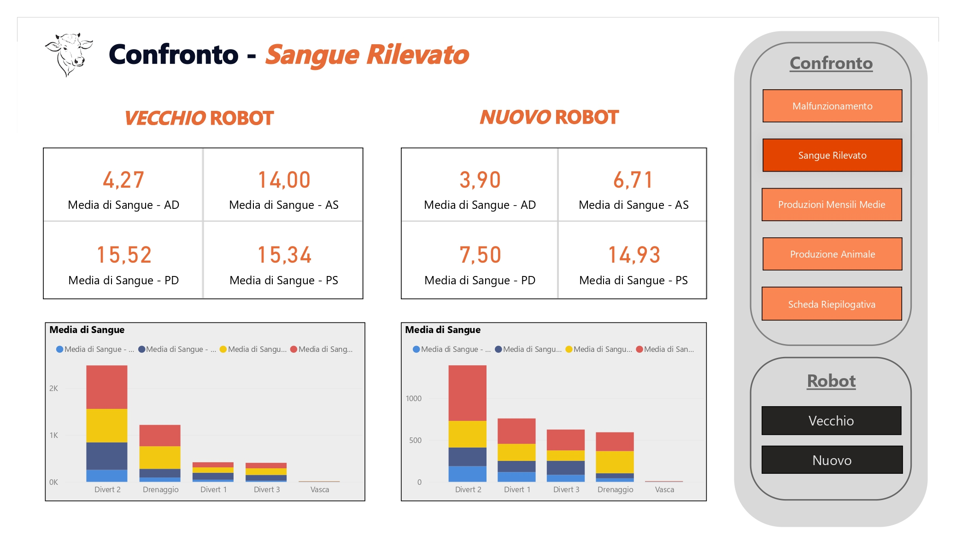
REALIZZAZIONE DASHBOARD IN POWER BI
Contest 3
Dalle nostre analisi, infatti, è stato possibile riscontrare che la media di sangue rilevato all’interno del latte è risultato essere minore per ogni capezzolo.
Dunque, la media complessiva di sangue prelevata dai bovini dal nuovo robot risulta essere inferiore rispetto a quella prelevata dal vecchio robot.

Slide 28
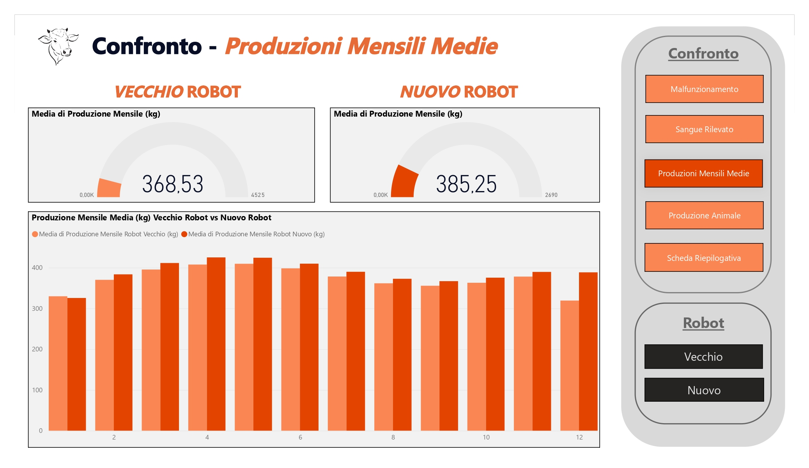
REALIZZAZIONE DASHBOARD IN POWER BI
Contest 3
Un’altra analisi che abbiamo effettuato è relativa alla produzione mensile media.
Come è possibile notare dal grafico, la produzione mensile media registrata col nuovo robot è risultata essere superiore a quella riscontrata col vecchio robot.

Slide 29
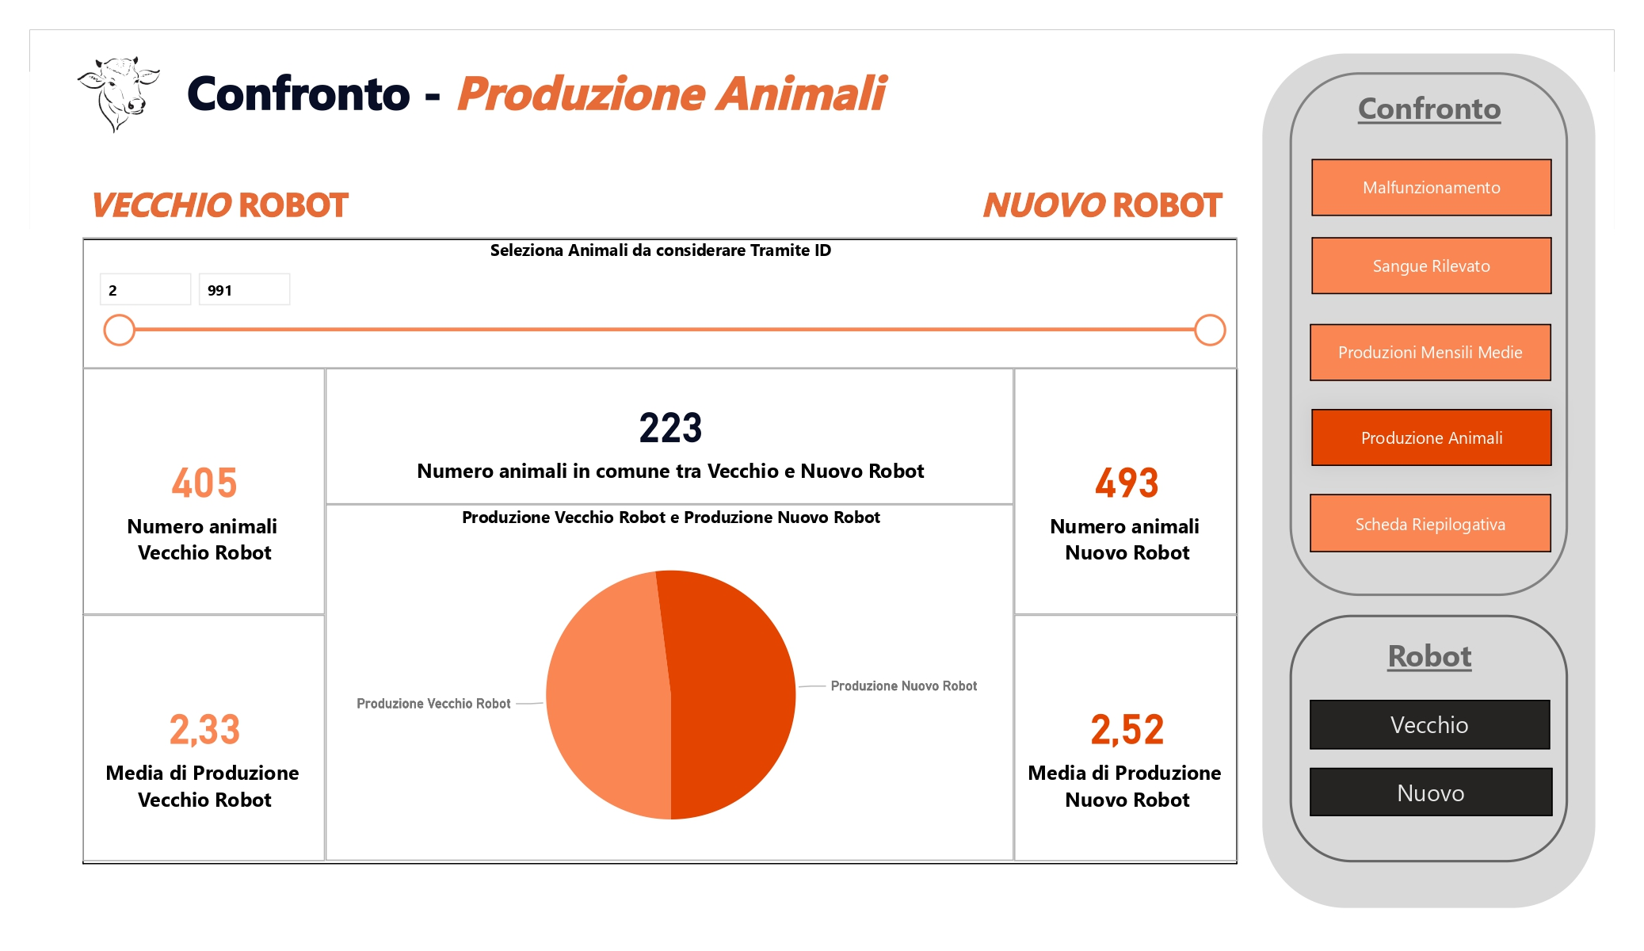
REALIZZAZIONE DASHBOARD IN POWER BI
Contest 3
Abbiamo riportato, inoltre, un confronto tra il numero di bovini presenti all’interno dell’azienda agricola prima e dopo l’introduzione del nuovo robot.
A causa della vendita o della morte di alcuni bovini, il numero di animali in comune tra il vecchio ed il nuovo robot è risultato essere 223. Abbiamo riportato i dati relativi alla media di produzione dei singoli bovini ed, anche in questo caso, i valori ottenuti dal nuovo robot sono risultati essere superiori rispetto a quelli registrati dal vecchio robot.

Slide 30
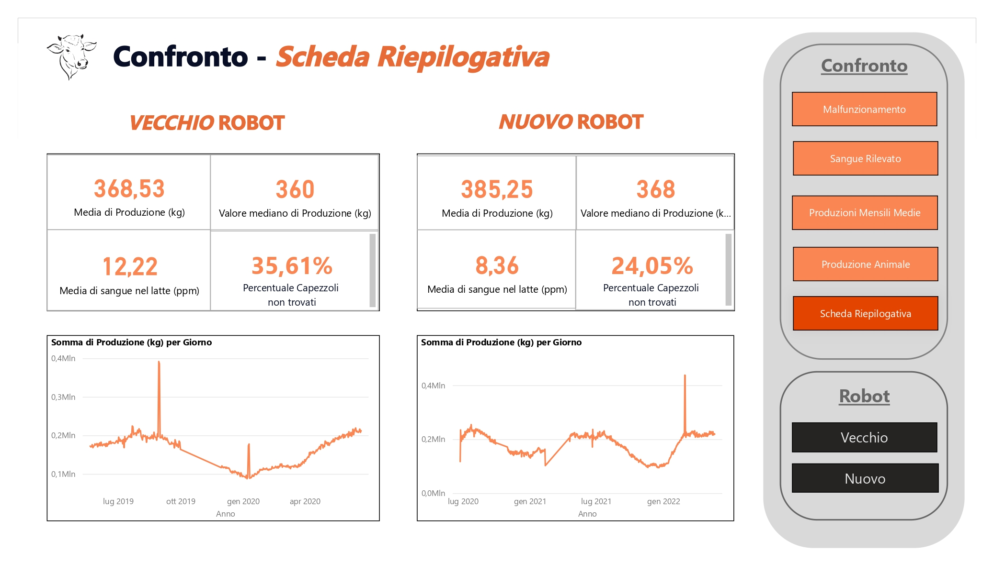
REALIZZAZIONE DASHBOARD IN POWER BI
Contest 3
Infine, abbiamo raccolto in un’unica scheda riepilogativa i dati di maggior rilievo riscontrati dalle analisi precedentemente esposte.

Slide 31
WORKFLOW DI AUMENTO/RIDUZIONE DEL CAPITALE SOCIALE
Orlando Gian Marco M63001326
Perillo Marco M63001313
Russo Diego M63001335
CONTEST 4

Slide 32

WORKFLOW DI AUMENTO/RIDUZIONE DEL CAPITALE SOCIALE
Contest 4
Bonita è una piattaforma open source di gestione dei processi aziendali e di sviluppo low-code creata nel 2001. Tale piattaforma realizza un’automazione dei processi applicativi ed organizzativi da una prospettiva aziendale.
Bonita presenta un motore di workflow la cui qualità principale risiede nel fatto che:
consente la gestione di documenti XML e possiede tutte le informazioni per interpretare tale linguaggio;
consente una rappresentazione visiva contenente informazioni sufficienti per essere compresa rapidamente dagli esseri umani, anche se non tecnici.

Slide 33
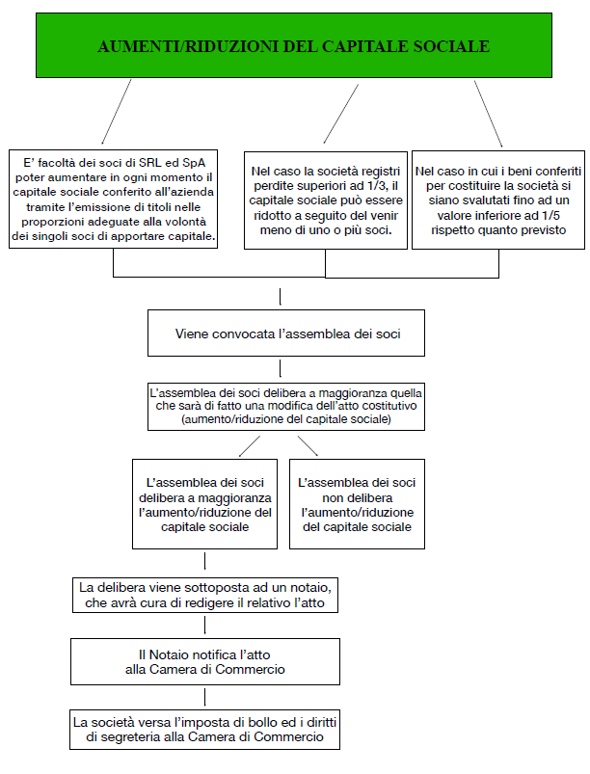
WORKFLOW DI AUMENTO/RIDUZIONE DEL CAPITALE SOCIALE
Contest 4
La Research Question da noi sviluppata è quella relativa all’aumento ed alla riduzione del capitale sociale di una startup.
In particolare, vedremo che ogni socio dell’azienda potrà riunire un’assemblea in cui solitamente si discute su eventuali modifiche da apportare al capitale sociale (sulla base del fatturato e dei costi che l’azienda stessa deve sostenere).

Slide 34
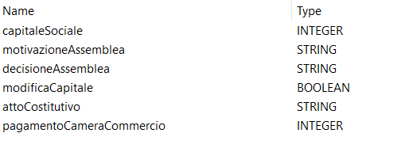
WORKFLOW DI AUMENTO/RIDUZIONE DEL CAPITALE SOCIALE
Contest 4
Innanzitutto, abbiamo definito un database che segue il paradigma OO (object-oriented).
Dopo la definizione dell’apposito package Java, abbiamo istanziato un oggetto chiamato «Startup» costituito dagli attributi mostrati accanto.
Ogni attributo è caratterizzato da un tipo.

Slide 35
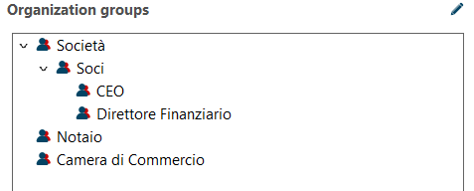
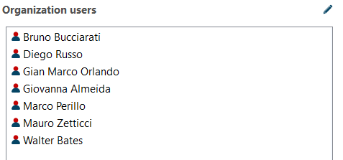
WORKFLOW DI AUMENTO/RIDUZIONE DEL CAPITALE SOCIALE
Contest 4
Successivamente, abbiamo definito una serie di utenti. Ad ognuno di essi è stato assegnato un ruolo che può essere interno o esterno alla startup.
Notiamo la presenza di due tipologie di Soci all’interno della Società:
CEO → componente del consiglio di amministrazione che ha poteri decisionali sulle azioni e sulla struttura dell'attività aziendale;
Direttore Finanziario (CFO) → figura dirigenziale che ha la responsabilità della gestione e della pianificazione generale delle attività finanziarie.
Esternamente all’azienda, troviamo altre due figure:
Notaio → colui che dovrà redigere l’atto costitutivo dell’azienda;
Camera di Commercio → ente pubblico a cui verrà notificato l’atto costitutivo e verranno versate imposte di bollo e diritti di segreteria.

Slide 36
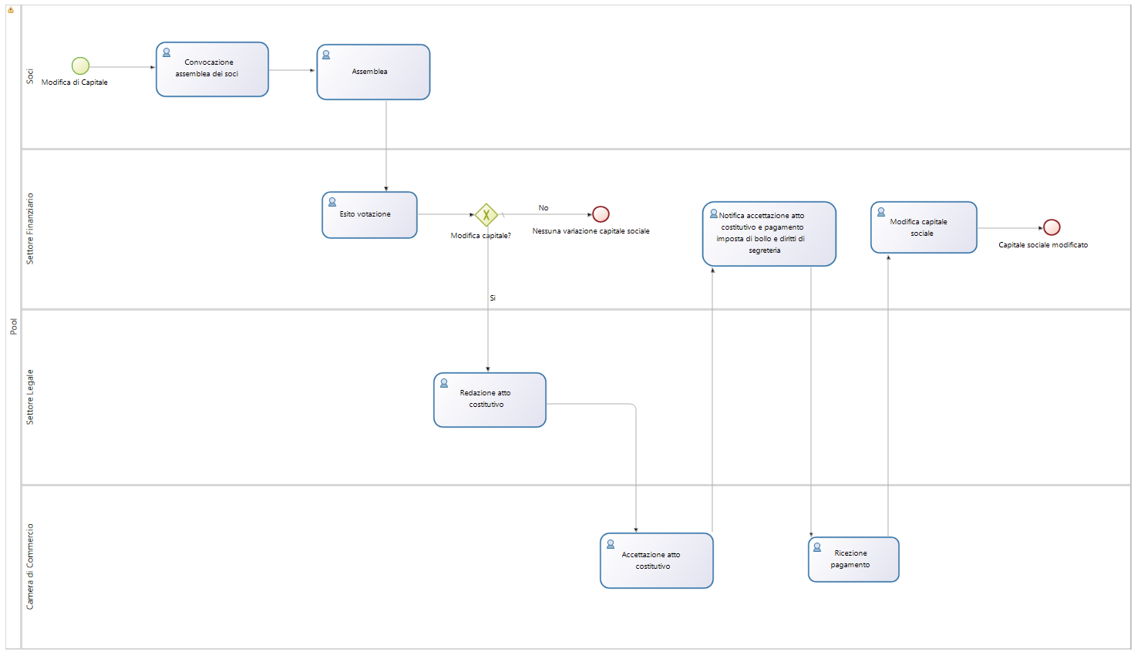
WORKFLOW DI AUMENTO/RIDUZIONE DEL CAPITALE SOCIALE
Contest 4
Uno dei Soci può richiedere il
costituirsi di un’Assemblea con gli altri
membri del Consiglio di
Amministrazione per poter discutere
l’aumento o la riduzione del capitale
sociale dell’azienda.
L’Assemblea può essere costituita:
in qualsiasi momento al fine di aumentare il capitale sociale;
nel caso in cui la società registri perdite superiori ad 1/3, il capitale sociale può essere ridotto;
nel caso in cui i beni conferiti per costituire la società si siano svalutati fino ad un valore inferiore ad 1/5 rispetto a quanto previsto.

Slide 37
WORKFLOW DI AUMENTO/RIDUZIONE DEL CAPITALE SOCIALE
Contest 4
Una volta che tutti i CEO hanno
espresso il proprio parere riguardo la
modifica del capitale durante
l’Assemblea, inviano l’esito al settore
finanziario dell’azienda.
In particolare, notiamo la presenza di
un punto di exclusive gateway: se il
CFO riceve un esito negativo rispetto
alla modifica del capitale sociale,
allora il processo termina. In caso
contrario, invece, dovrà inviare
l’apposita richiesta ad un Notaio che
si occuperà di redigere l’atto costitutivo da inviare alla Camera di Commercio.

Slide 38
WORKFLOW DI AUMENTO/RIDUZIONE DEL CAPITALE SOCIALE
Contest 4
Quando la Camera di Commercio verifica ed accetta l’atto costitutivo, notifica il CFO dell’azienda che si occuperà di effettuare i pagamenti relativi all’imposta di bollo ed ai diritti di segreteria alla Camera di Commercio.
Ricevuti i pagamenti, la Camera di Commercio approva la modifica del
capitale sociale che viene, così, ultimato dal CFO dell’azienda.
In questo modo, il processo viene portato a termine.

Slide 39
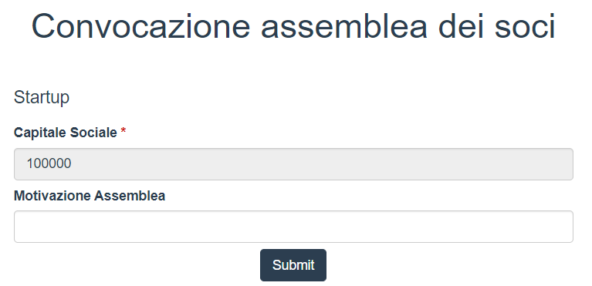
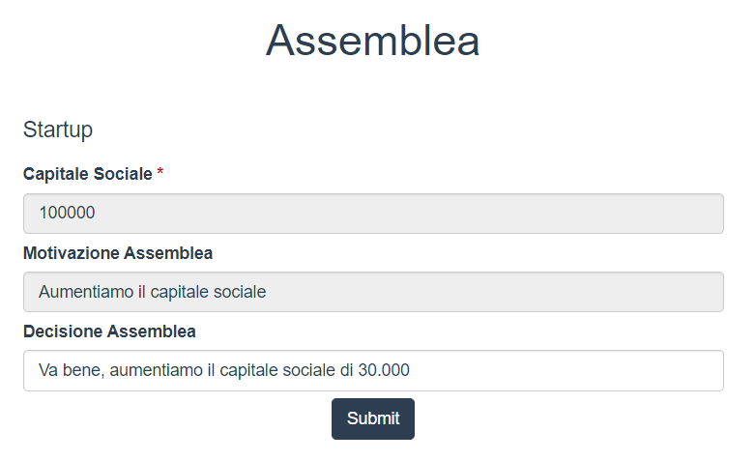
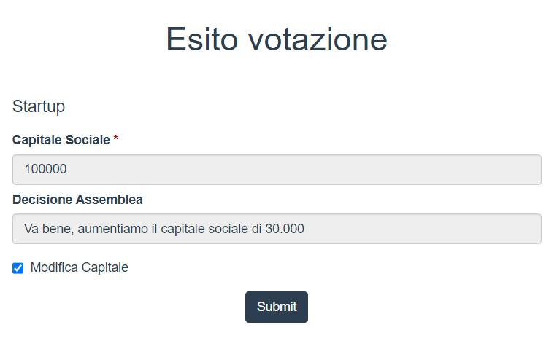
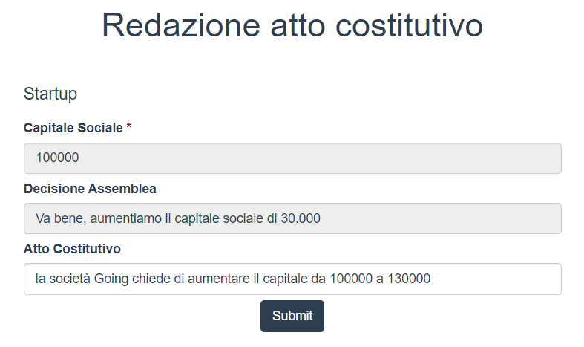
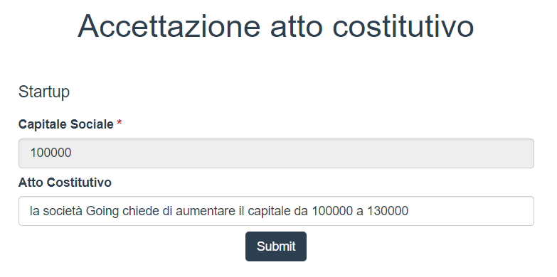
WORKFLOW DI AUMENTO/RIDUZIONE DEL CAPITALE SOCIALE
Contest 4
In conclusione, l’ultimo passaggio effettuato su Bonita è stato quello di realizzare le form necessarie a definire l’interfaccia grafica con la quale ogni utente può far procedere il workflow in base al ruolo ad egli assegnato. Di seguito, vengono mostrati alcuni esempi delle interfacce realizzate:

Slide 40
GRAZIE PER L’ATTENZIONE
Orlando Gian Marco M63001326
Perillo Marco M63001313
Russo Diego M63001335

